Slide 1
第三讲 政府与消费
公共品理论—
公共品的性质、提供与生产
1

Slide 2
什么是公共品（public good）？
如何理解公共的含义？

Slide 3

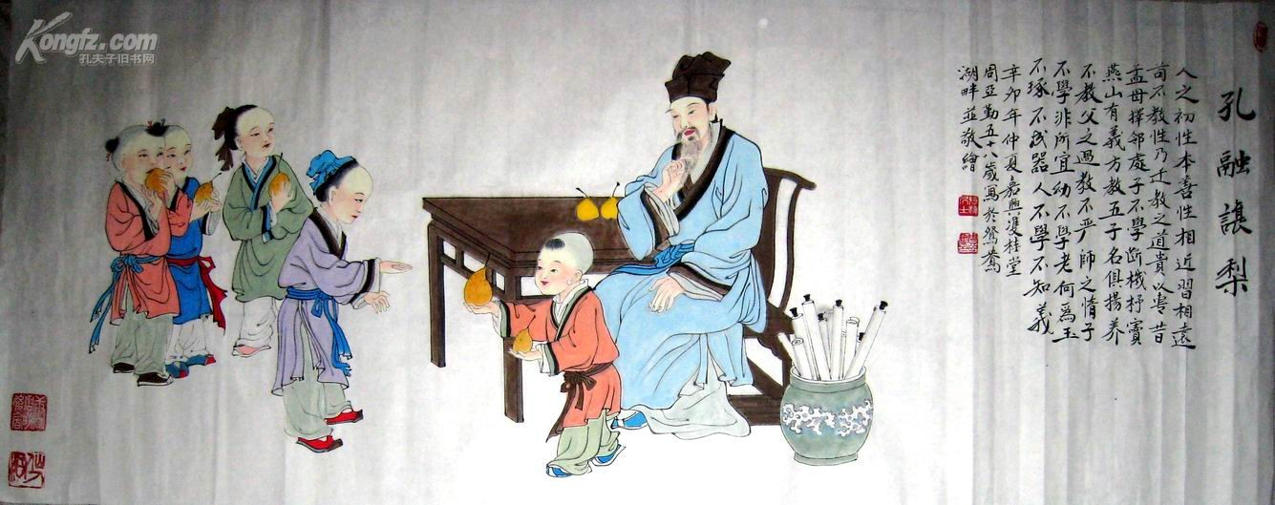
例：孔融的“让”与“不让”

Slide 4
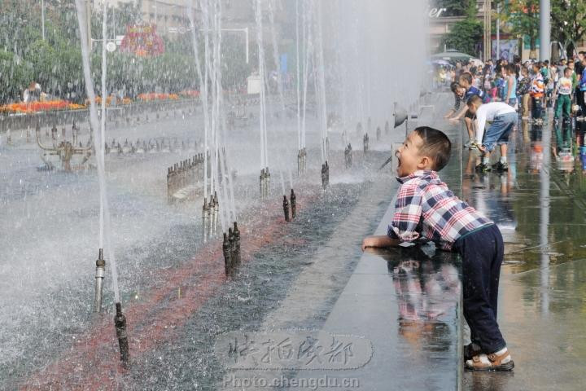
现在，假设孔融穿越到了现代，无比兴奋地看着广场喷泉…
孔融小朋友还能让喷泉吗？

Slide 5
公共品的性质
概念：一种集体消费的物品，每一个人都可以从这种物品的消费或使用中获益。
两大性质或判断标准：
非竞争性(non-rivalness)
非排他性(non-excludability)

Slide 6
非竞争性是指公共品一旦提供，消费者不存在利益冲突。换言之，多一个人来消费它的额外资源成本为零。因此，有时人们把这个性质理解为边际成本为零。

Slide 7
非排他性是指公共品一旦提供，在技术上就不可能排除其他人对它的消费，或者即使在技术上可以排他，但排他成本太高以致于排他没有意义。

Slide 8
物品的分类
纯公共品 纯私人品
非竞争性 and
非排他性
竞争性
and
排他性
混合品(准公共品)

Slide 9
混合品（准公共品）的具体种类
排他性公共品：非竞争性+排他性，如：有线电视。
拥挤性公共品：非/竞争性+非排他性，如市内拥挤的道路。
俱乐部品（地方公共品）：非/竞争性+排他性，如收费的公园、图书馆。
公共资源品：竞争性+非排他性，如公共草原、森林、湖泊。（公共地悲剧）

Slide 10
对公共品性质的几个注解
公共品的受益空间存在差异。如，地方性、全国性、国际性。
公共品的性质依赖于技术状况或市场条件的变化。如，信号干扰装置、消费人数的变化。
每个人消费相同的数量并不意味着每个人的评价都一致。如，清洁的浴室、航母。
具有公共品性质的并不必然是商品。如，公共资源、诚实守信。

Slide 11
讨论
教育是公共品吗？

Slide 12
Who tells us that education is a public good? Is it non-rivalry? Would not people pay more for better education? Or is it non-exclusion? Are there always enough seats in good schools? The nature of non-rivalry and non-exclusion can only lead to one conclusion: the public good cannot be kept as private property. The process and result of education， who the hell cannot keep it as private property? Can you transfer your education experience to someone else?
谁说教育是公共品？教育是非竞争的？难道人们不会为了更好的教育付更多的钱？教育是非排他的吗？好学校的座位永远足够？非竞争性和非排他性只能引向一个结论：公共品不具有私人品的性质。可是，教育的过程和结果，难道不是私人享有的吗？你能把你的教育经历转移给其他人吗？
节选自《The Freedom of Education》

Slide 13
公共品的提供方式
私人部门 vs 公共部门

Slide 14
私人提供的理论困境
市场机制定价不合理（P=MC=0）
“免费搭车”动机
-自利的个人希望别人付费而自己受益，隐藏真实偏好，谎报对公共品的评价！
如何对公共品收费？
-采用完全价格歧视定价或收费策略
(但是，收费会很困难，需探究偏好显示机制)

Slide 15
现实当中的免费
搭车行为如何表现？

Slide 16
免费搭车行为的具体表现
-存在：公共地悲剧
-不存在：私人提供的灯塔(Coase,1974)
什么因素影响免费搭车行为？
-团队人数
-声誉(例如村庄集资)
-利他主义
-偏好差异性
-重复互动与博弈

Slide 17
尽管现实中私人提供公共品的情形存在不少。但由公共部门来提供公共品的情形更为常见。这是因为：
政府能够运用强制性权力，让人们为公共品付费——通过征税。

Slide 18
公共品的有效提供

Slide 19
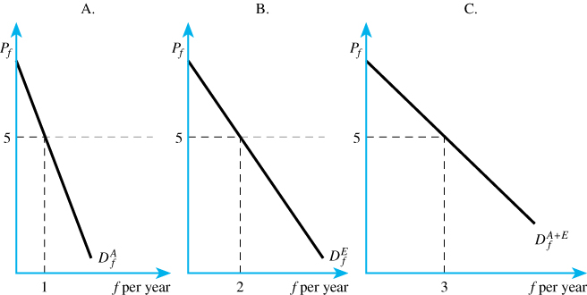
私人品的有效提供
私人品市场的有效提供：在竞争性市场条件下，市场均衡时满足：
P=P¹=P²…=P^{i ；}X=X¹+…X^{i}…+X^{n} (横向加总)

Slide 20
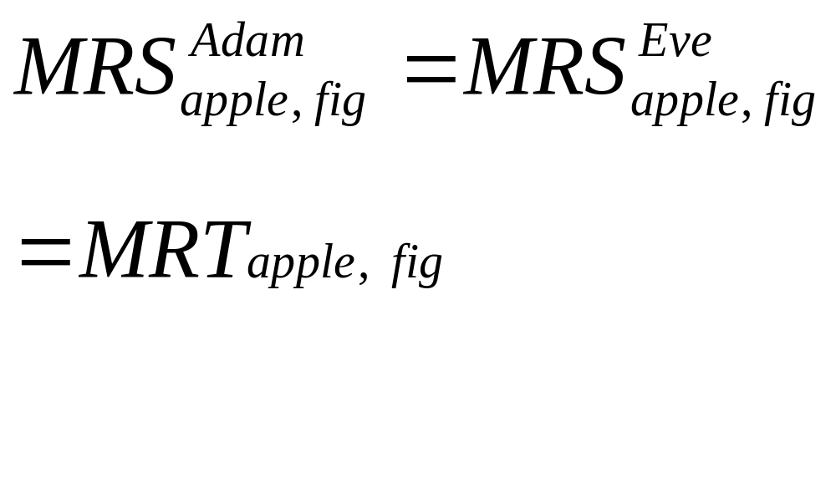
私人品有效提供的条件

Slide 21
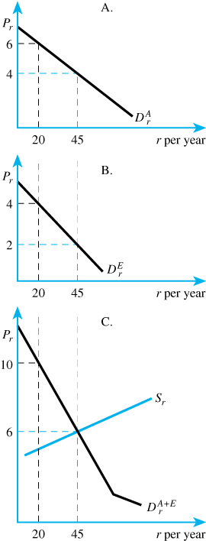
公共品的有效提供
市场均衡特点：X=X^{i} ；
P=P¹+..P^{i}
(纵向加总)

Slide 22
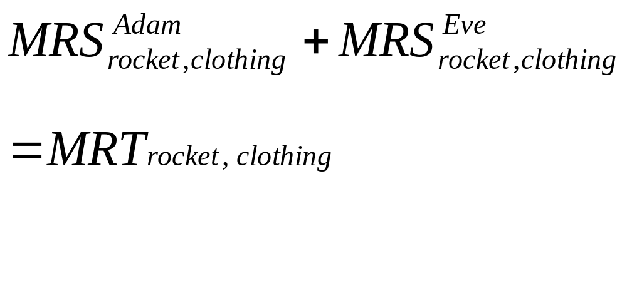
公共品有效提供的条件

Slide 23
课堂练习：一个具体的应用
泰山和简独居于丛林之中，训练美洲豹，使之在他们的居住区周围巡逻和采集热带水果。美洲豹每小时能采5磅水果，它每天必须要睡觉10小时，其余时间的安排是：6小时巡逻，8小时采集水果。
（1）在故事中，什么是公共品，什么是私人品？ 并说明理由。
（2）如果泰山和简每人都愿意放弃美洲豹1小时的巡逻来换取2磅的果子，那么美洲豹的时间配置是不是帕累托有效的？它应该增加还是减少巡逻时间？

Slide 24
关于“提供(provision)与
生产(production)”的关系
公共品不一定由公共部门提供（如：企业家捐建的图书馆）。
私人品不一定由私人部门提供（如：政府提供的医疗、公租房等）。
公共品不一定由公共部门生产（如：私人部门生产的道路、桥梁）。
私人品不一定由私人部门生产（如：公共部门生产的煤气、水、电）。
提供的含义：谁来承担提供责任、提供资金
生产的含义：谁来组织使用投入品完成生产过程

Slide 25
那么，谁更适合提供与生产？
什么因素决定公共提供还是私人提供？
- 效率: 偏好的多样性 （信息复杂性）
- 公平：特殊商品平均主义（Tobin,1970）

Slide 26
什么因素决定公共生产还是私人生产？
- 公共生产的劣势（委托代理理论：公共部门管理者缺乏激励 ）
-私人生产的劣势（不完全契约理论：私人承包商生产低劣产品）
vs. - 外包的服务性质（程式化服务可以制定完备的契约）
- 声誉（长期订单）
- 私人部门竞争程度

Slide 27
资料：中国公共服务领域私有化的探索
《国务院办公厅关于政府向社会力量购买服务的指导意见》（国办发〔2013〕96号，9月26日）。
-基本内涵：“政府向社会力量购买服务，就是通过发挥市场机制作用，把政府直接向社会公众提供的一部分公共服务事项，按照一定的方式和程序，交由具备条件的社会力量承担，并由政府根据服务数量和质量向其支付费用。”
- 承担主体：“承接政府购买服务的主体包括依法在民政部门登记成立或经国务院批准免予登记的社会组织，以及依法在工商管理或行业主管部门登记成立的企业、机构等社会力量。”

Slide 28
-购买服务的范围：“为适合采取市场化方式提供、社会力量能够承担的公共服务，突出公共性和公益性，包括教育、就业、社保、医疗卫生、住房保障、文化体育及残疾人服务等基本公共服务领域…非基本公共服务领域…凡适合社会力量承担的，都可以通过委托、承包、采购等方式交给社会力量承担。对应当由政府直接提供、不适合社会力量承担的公共服务，以及不属于政府职责范围的服务项目，政府不得向社会力量购买。

Slide 29
-合同与绩效管理：“购买工作应按照政府采购法的有关规定，采用公开招标、邀请招标、竞争性谈判、单一来源、询价等方式确定承接主体，严禁转包行为。购买主体要按照合同管理要求，与承接主体签订合同，明确所购买服务的范围、标的、数量、质量要求，以及服务期限、资金支付方式、权利义务和违约责任等，按照合同要求支付资金，并加强对服务提供全过程的跟踪监管和对服务成果的检查验收。”
“建立健全由购买主体、服务对象及第三方组成的综合性评审机制，对购买服务项目数量、质量和资金使用绩效等进行考核评价。”

Slide 30
讨论
机场安检服务应该
公共生产还是私人生产？

Slide 31
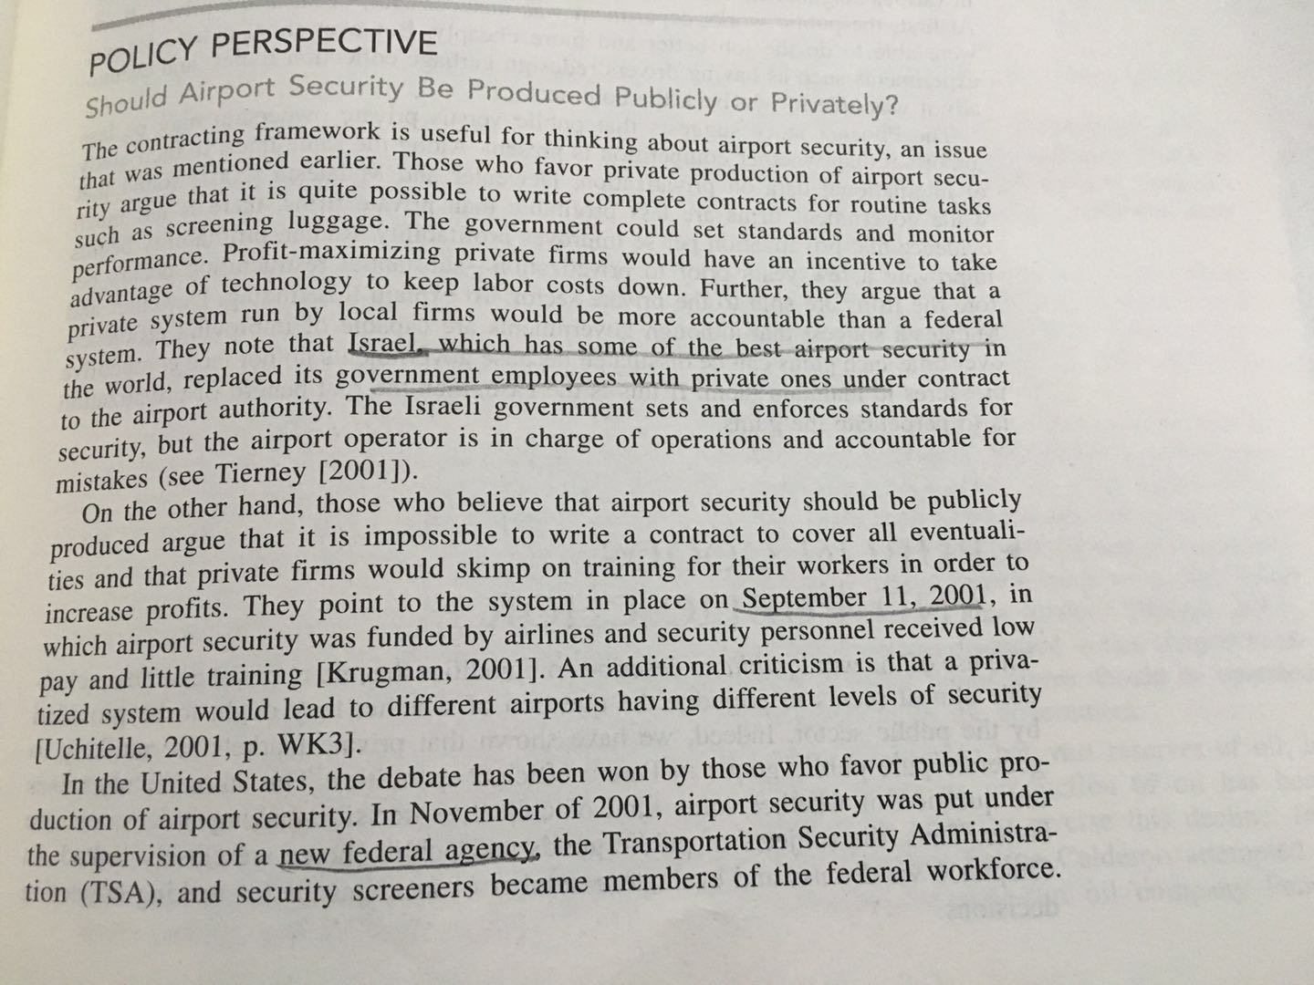

Slide 32
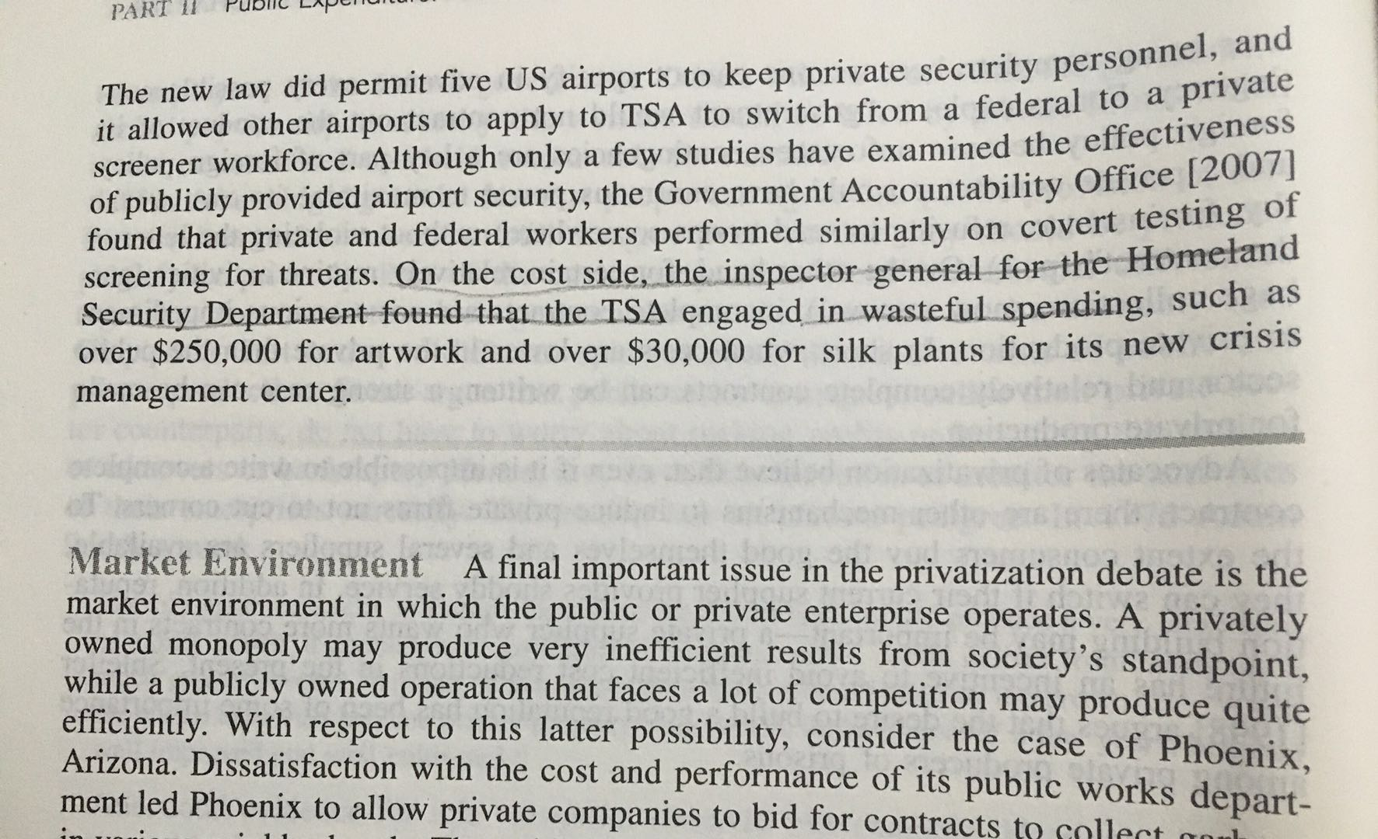

Slide 33
本讲结束，谢谢！

